Slide 1
Kuřecí roláda s celerovo – meruňkovou náplní
Rýže hrášková

Slide 2
Kuřecí roláda s celerovou – meruňkovou nádivkou
Strouhanka 30 g
Máslo 65 g
Sušené meruňky 40 g
Anglická slanina 6 plátků
Česnek 5 g
Tymián snítka
Červená cibule 50 g
Vejce 2 ks
Celer 60 g
Muškátový oříšek dle chuti
Sůl, pepř mletý dle chuti
Citrónová kůra dle chuti
Kuře 1 ks

Slide 3
Postup kuřecí rolády s celerovou – meruňkovou náplní
Do pánve dáme máslo a necháme ho rozpustit. Přidáme snítku tymiánu a na nudličky nakrájenou slaninu a chvíli opékáme. K opečené slanině dále přidáme nesekaný česnek a najemno nakrájenou cibuli, celer nakrájený na nudličky, vše opékáme doměkka a dozlatova, přidáme strouhanku, do zchladlé směsi přidáme hrst sušených meruněk nahrubo nasekaných, zamícháme. Do úplně studené směsi dáme nastrouhanou kůru z 1 ks citrónu, špetku muškátového oříšku, vejce, podle chuti osolíme a okořeníme pepřem, dobře promícháme.
Nádivkou plníme vykostěné kuře. Zavineme a zpevníme motouzem a upečeme do zlatova. Během pečení šťávou poléváme roládu.

Slide 4
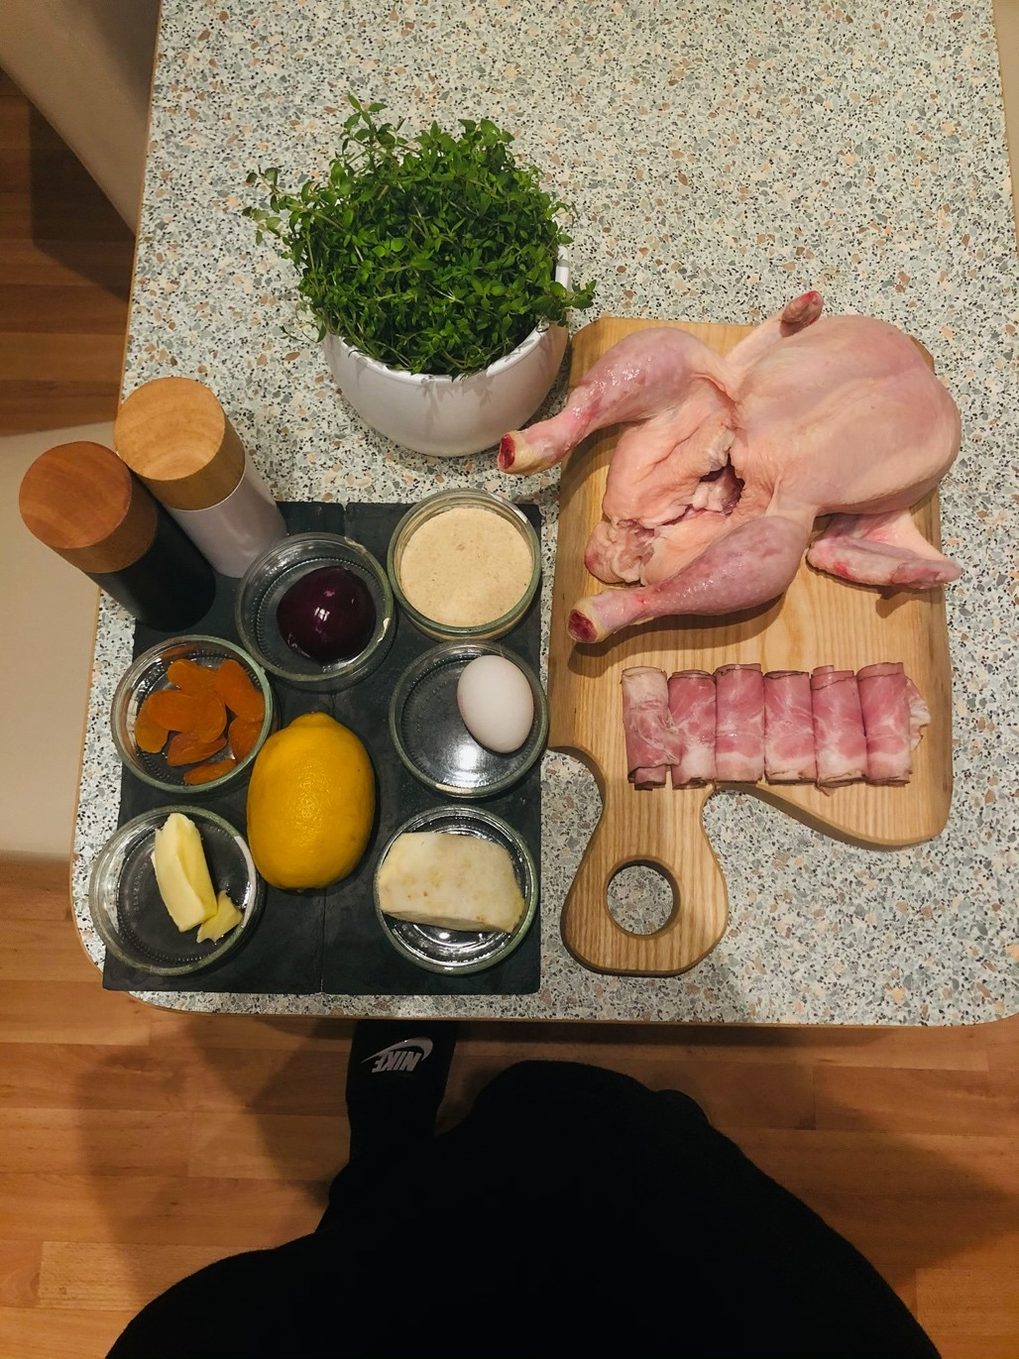
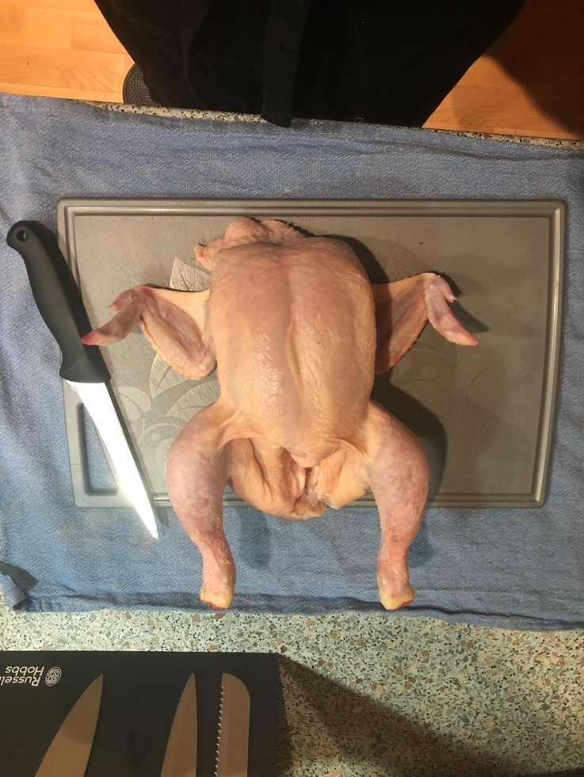
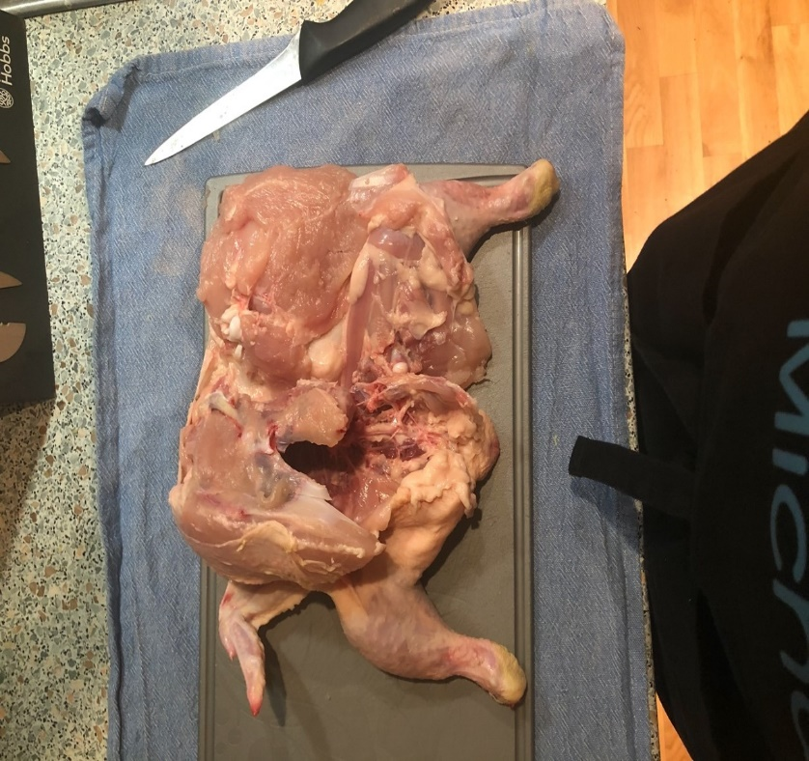

Slide 5
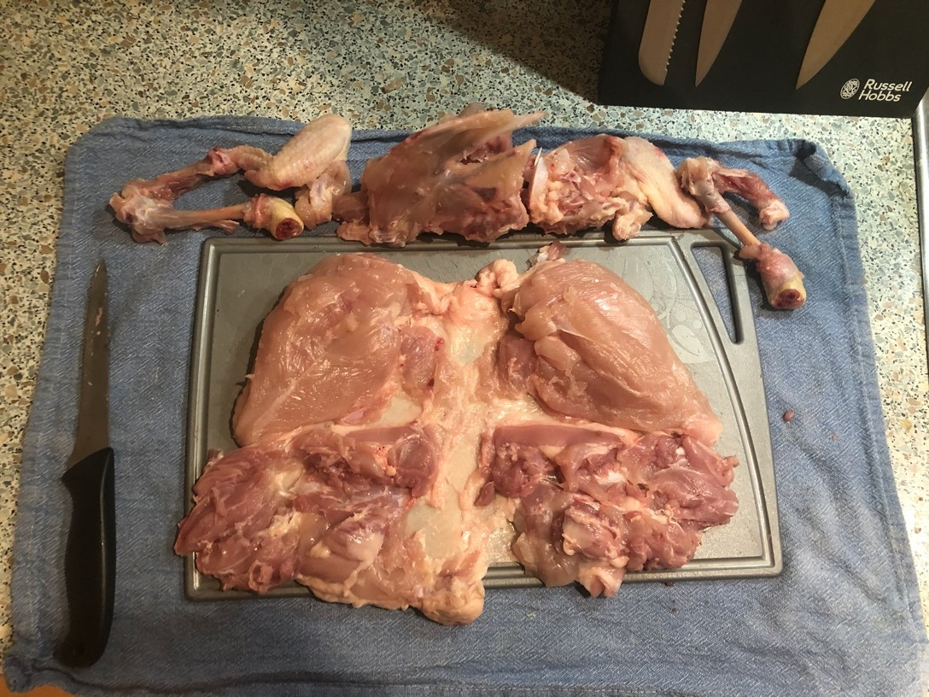
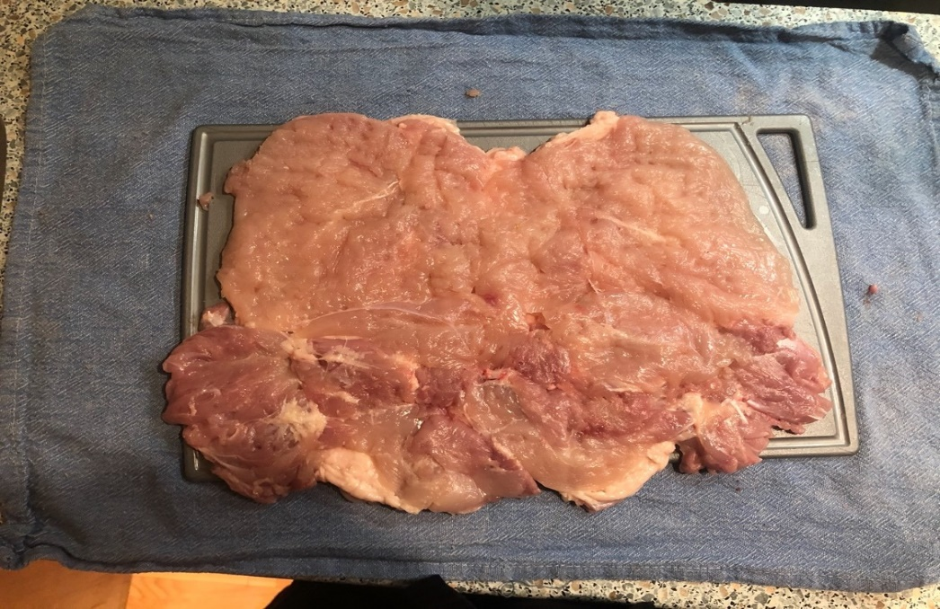
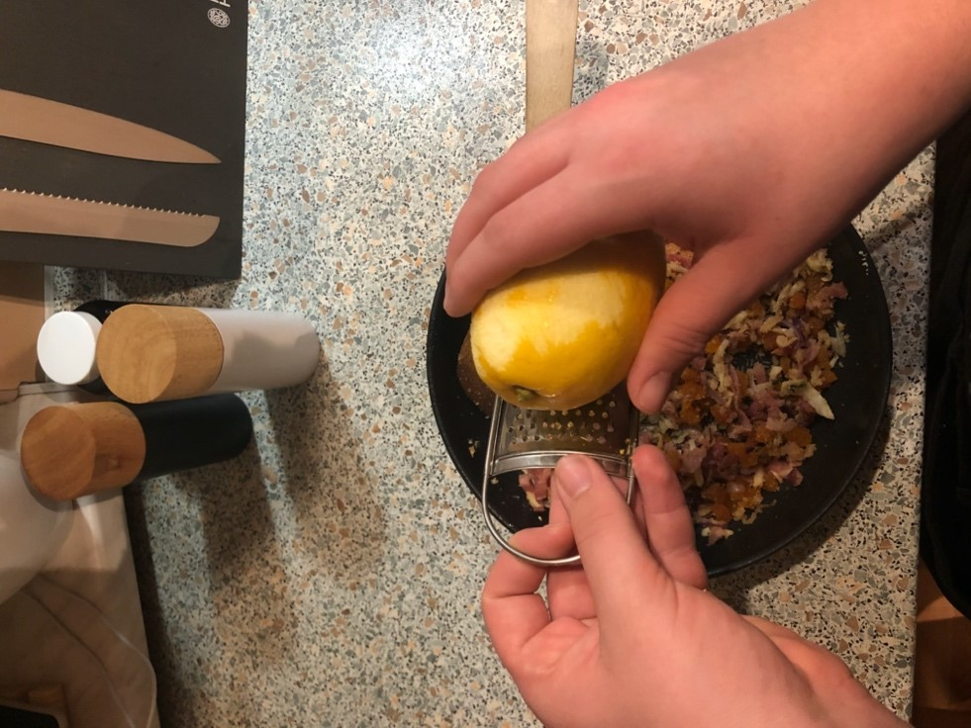
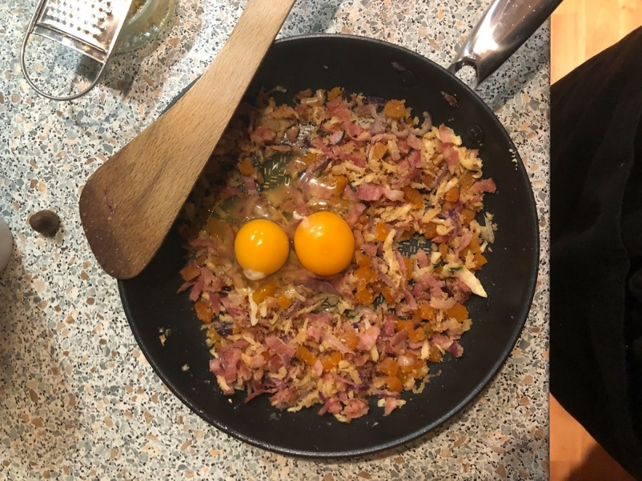

Slide 6
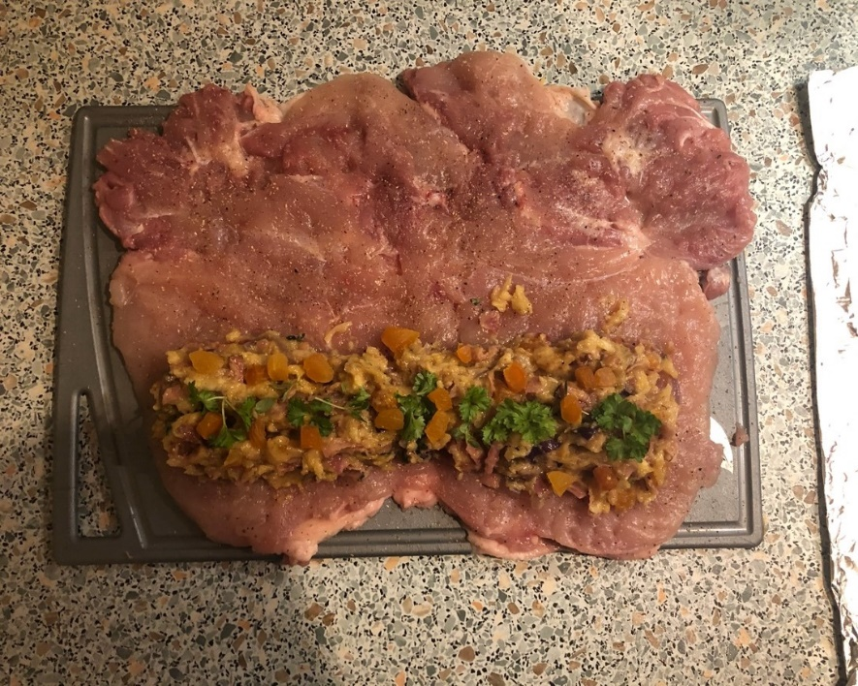
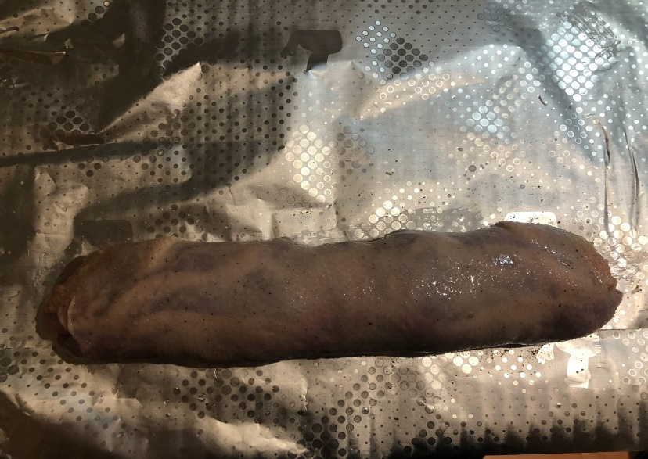
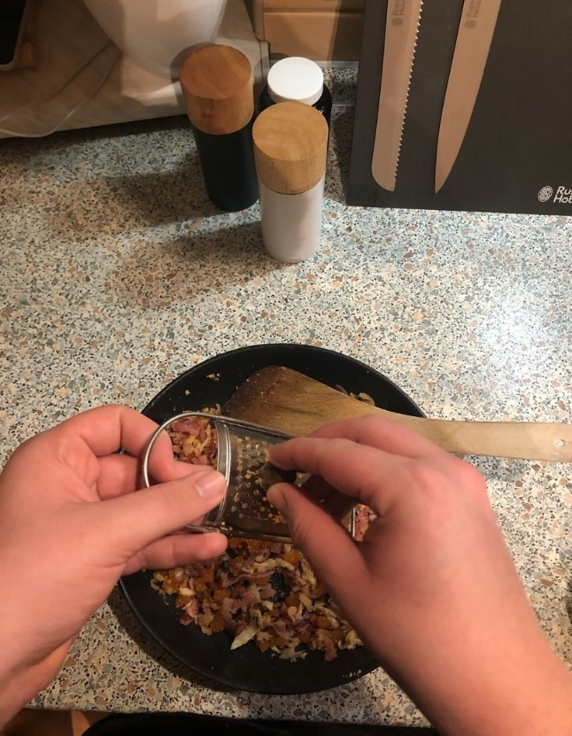
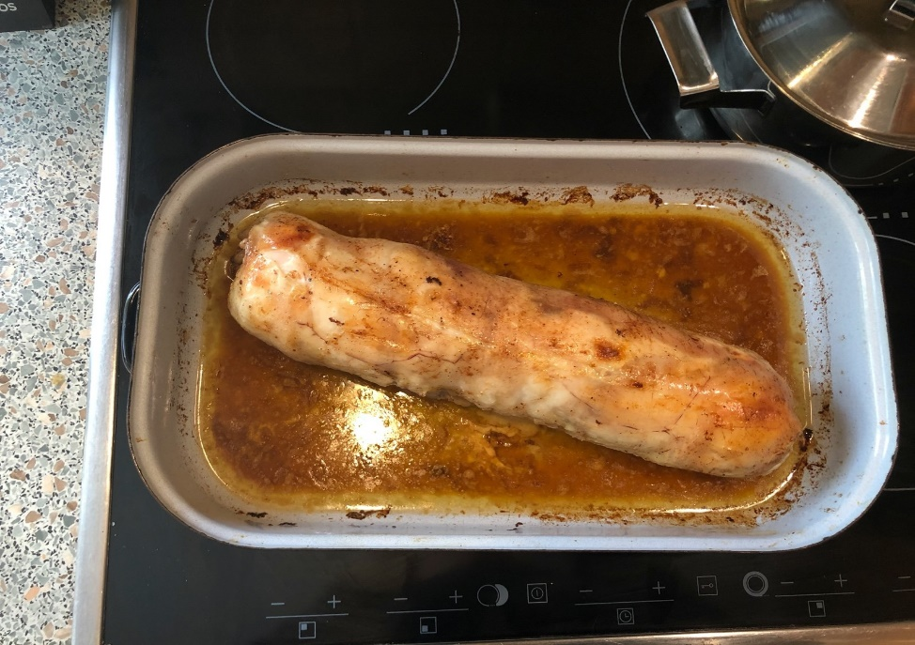

Slide 7
Rýže dušená s hráškem
Suroviny na 3 porce
Rýže 240 g
Tuk 30 g
Voda pitná 360 g
Sůl 6 g
Hrášek 96 g
Propláchnutou a spařenou rýži orestujeme na tuku, osolíme, zalijeme odměřenou dávkou vody, přivedeme k varu a dáme dusit do trouby. Udušenou rýži jemně pročechráme vidličkou. A lehce zamícháme prohřátý, scezený hrášek.

Slide 8
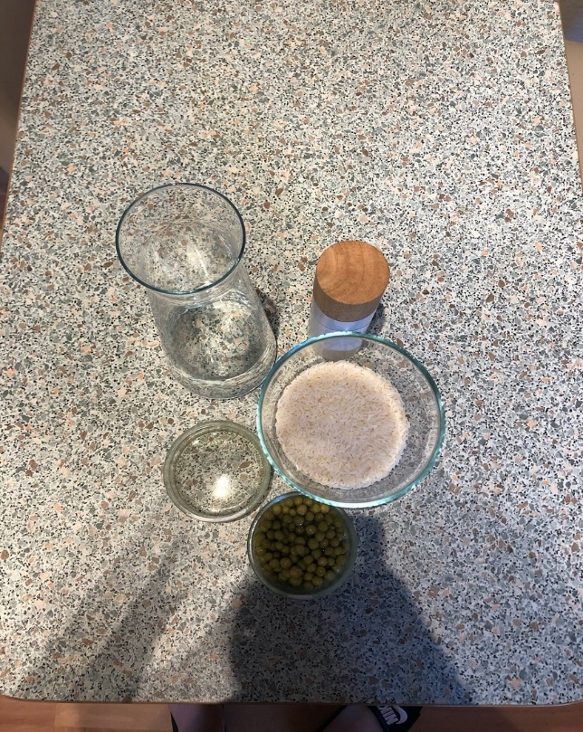
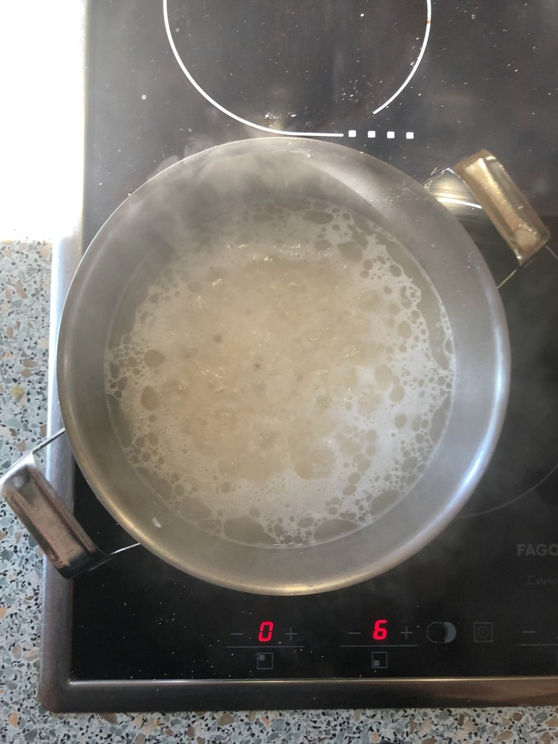
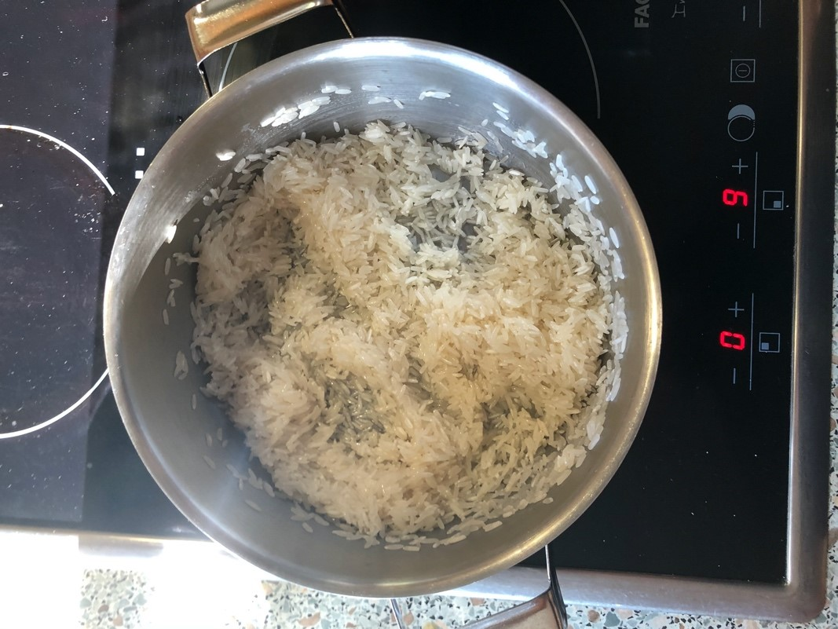
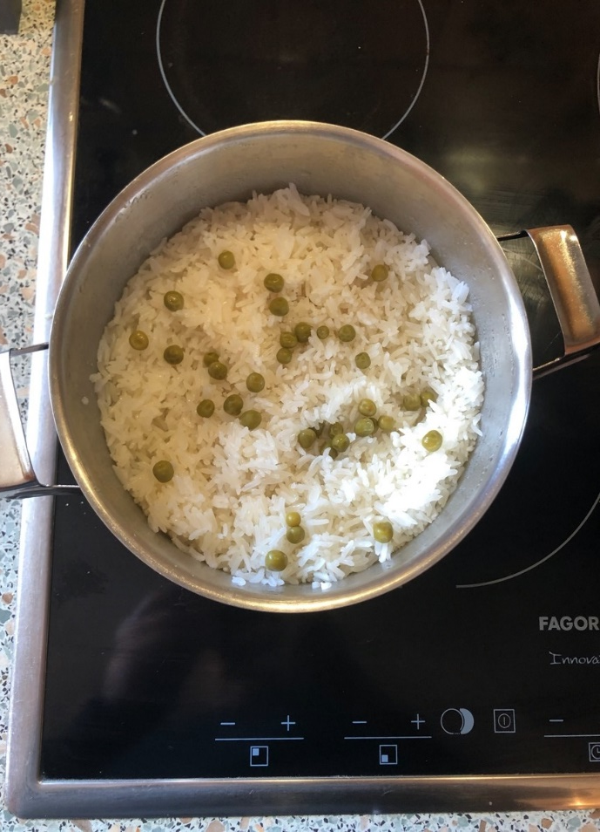

Slide 9
Servis pokrmu

